Slide 1
Electronic Circuits
Elektronik Devreler
Yrd. Doç.Dr. Gökhan Bilgin
gokhanb@ce.yildiz.edu.tr
Notes:
Copyright 2000 N. AYDIN. All rights reserved.

Slide 2
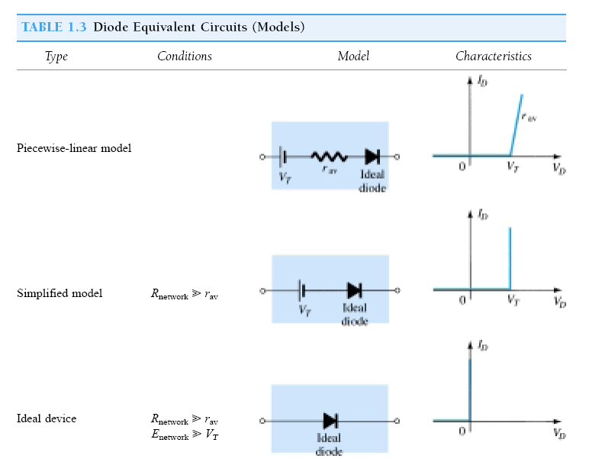
Electronic Circuits Questions

Slide 3
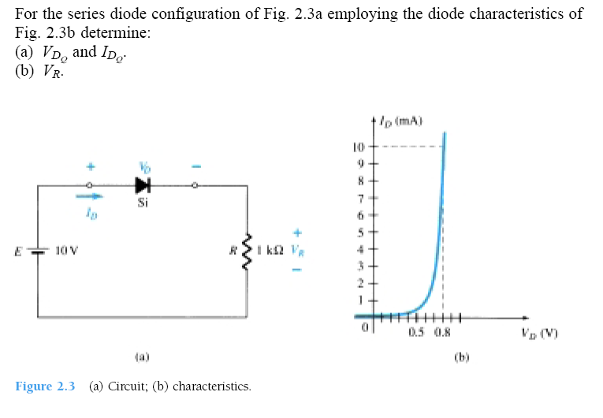

Slide 4
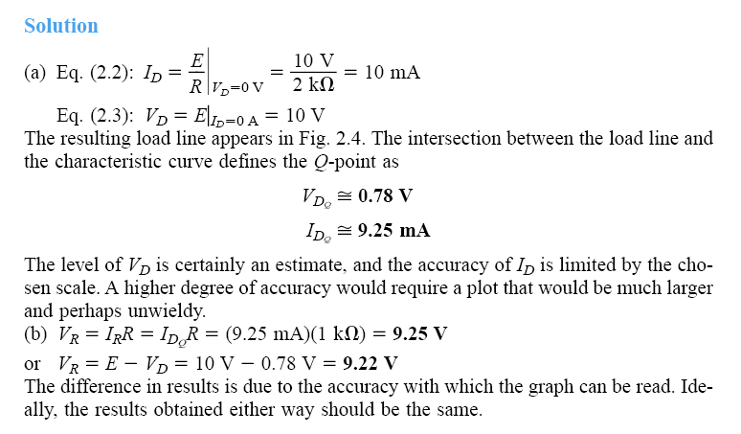

Slide 5


Slide 6
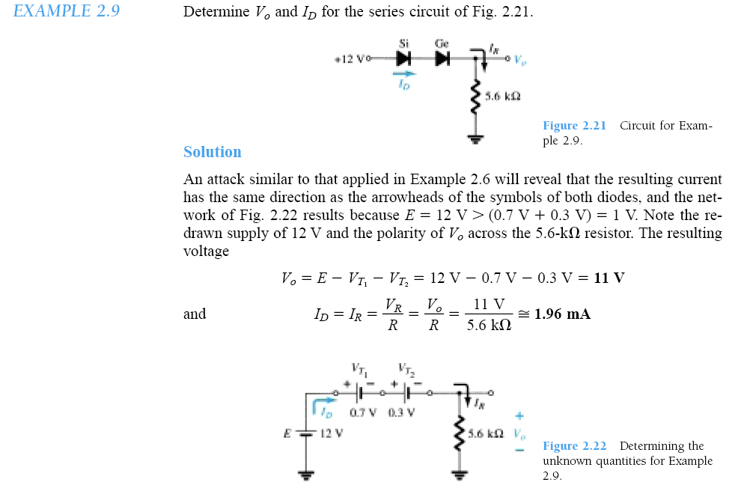

Slide 7
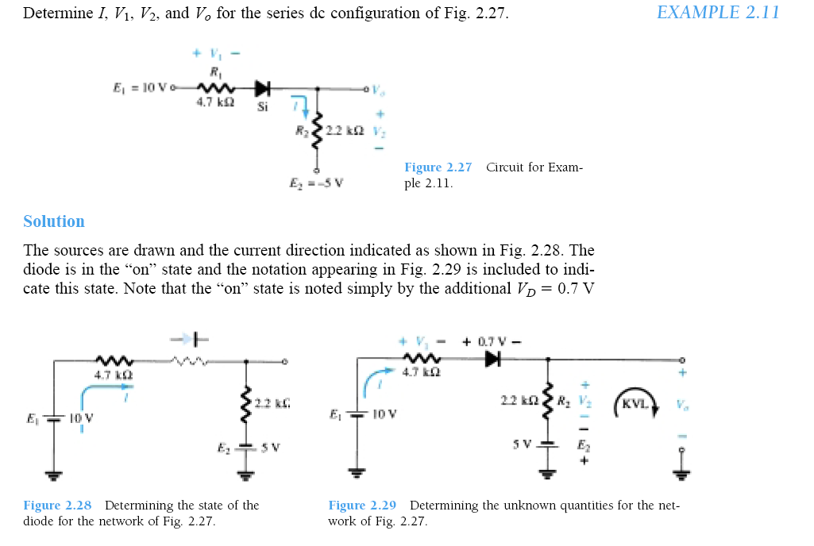

Slide 8

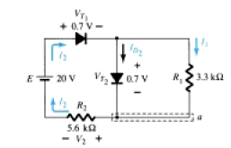
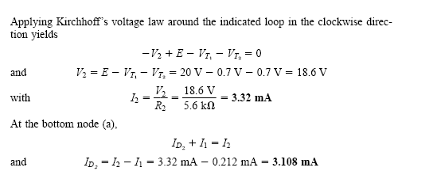

Slide 9
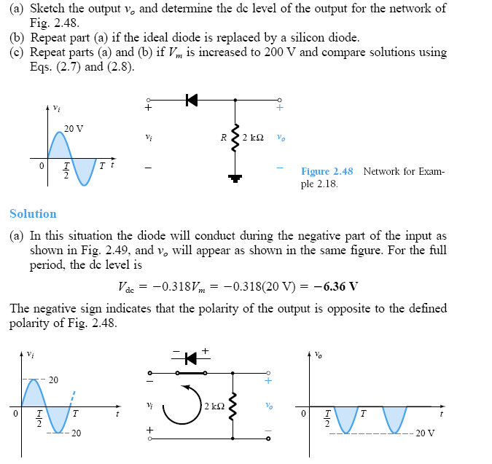

Slide 10
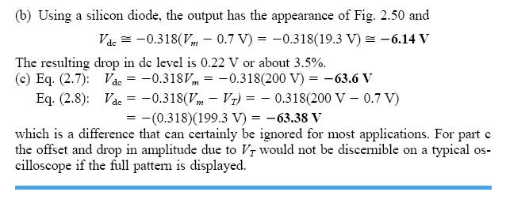
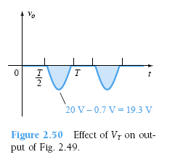

Slide 11
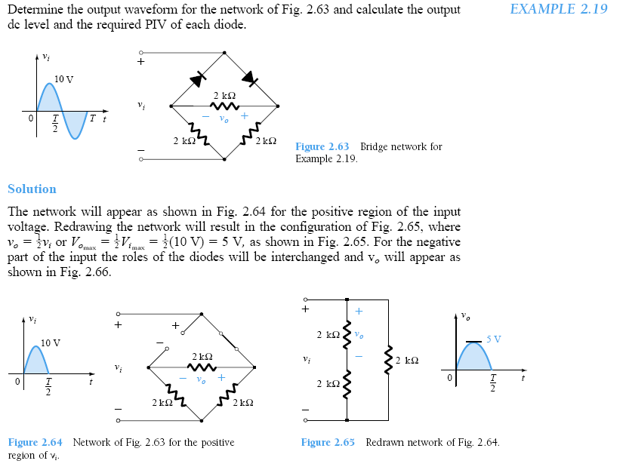

Slide 12


Slide 13
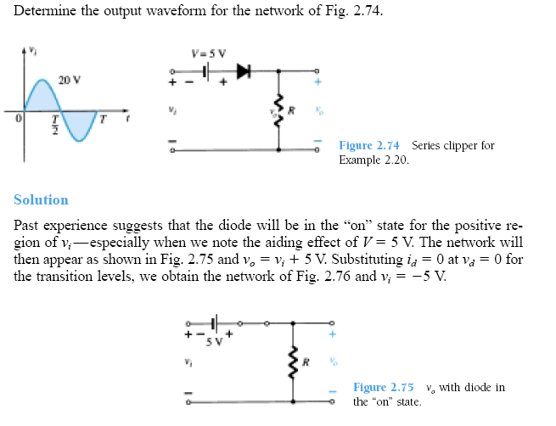

Slide 14
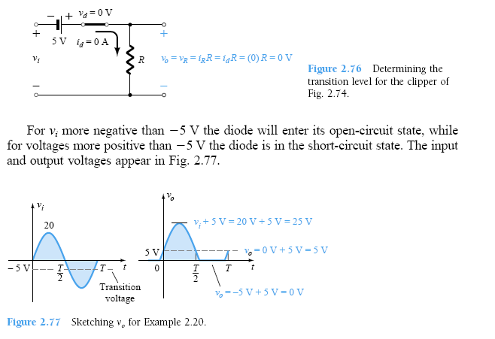

Slide 15
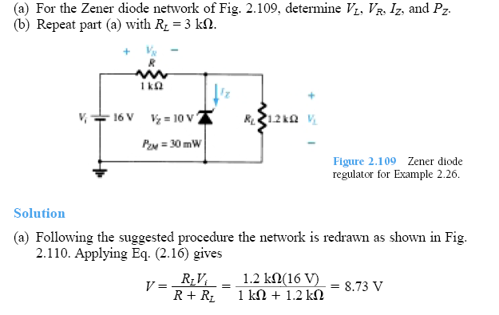
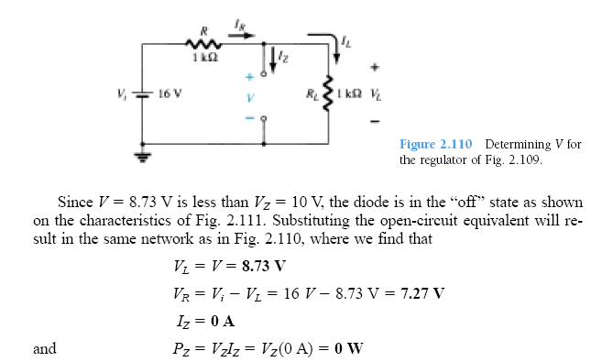
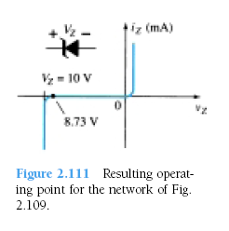

Slide 16
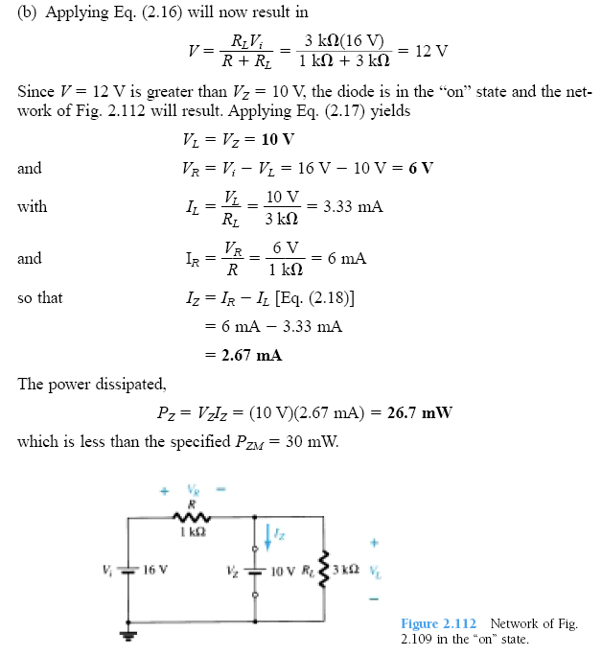

Slide 17
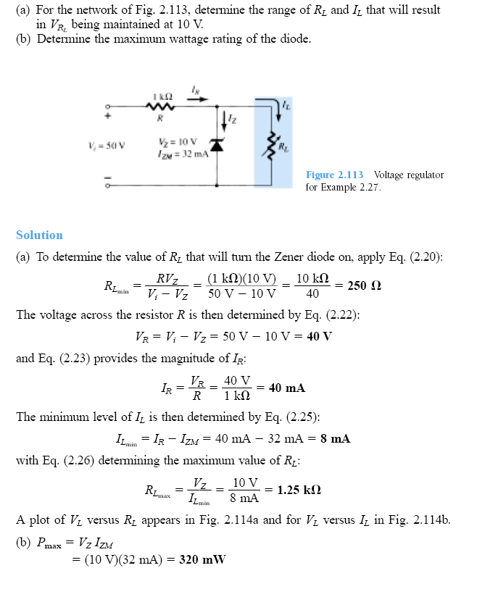
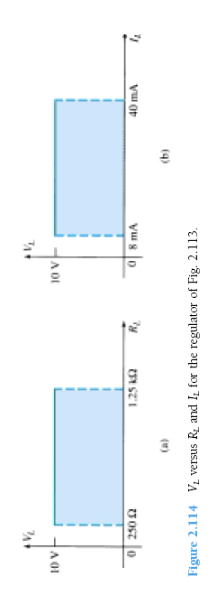

Slide 18

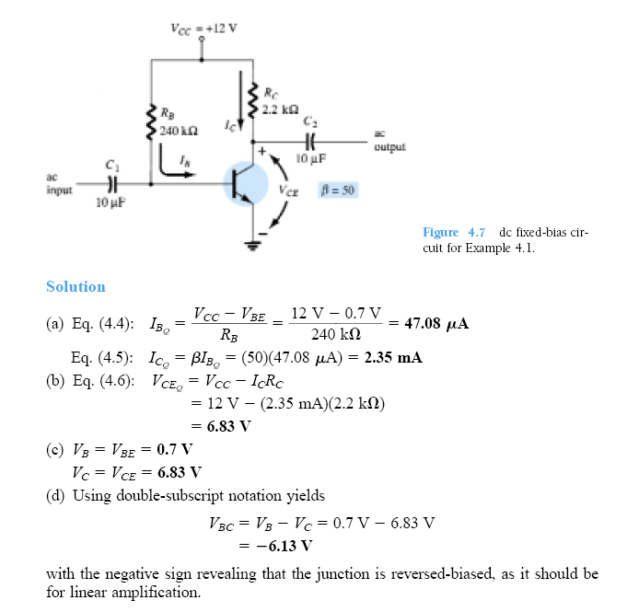

Slide 19
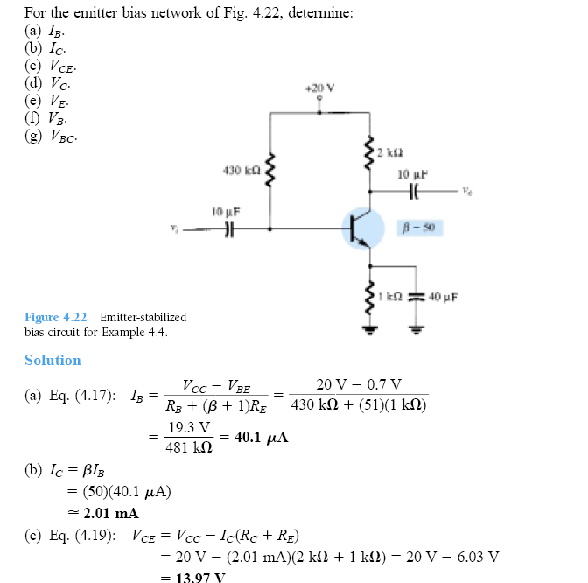

Slide 20
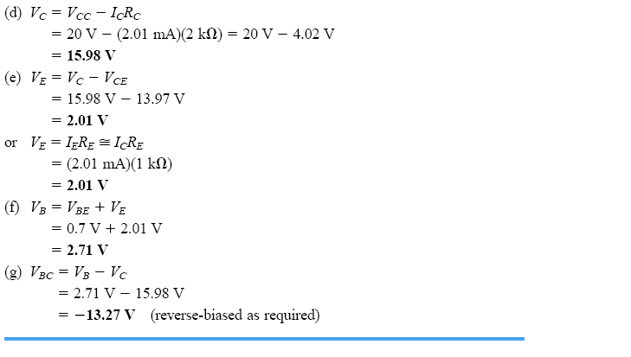

Slide 21
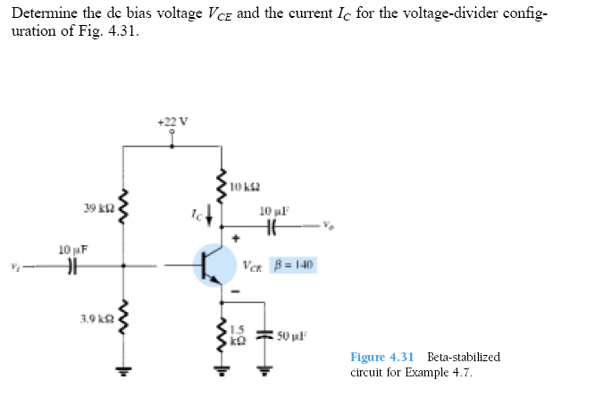

Slide 22
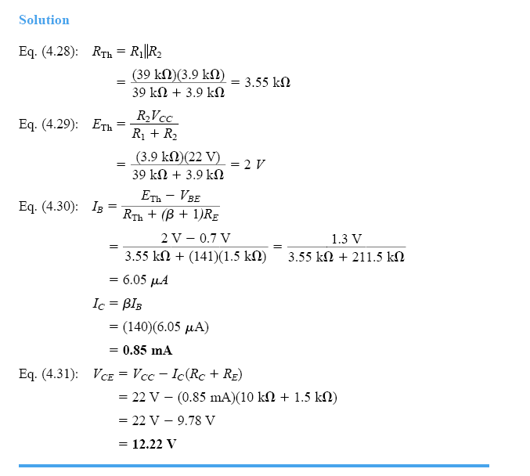

Slide 23
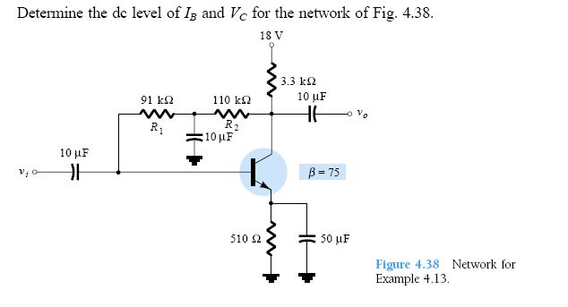

Slide 24
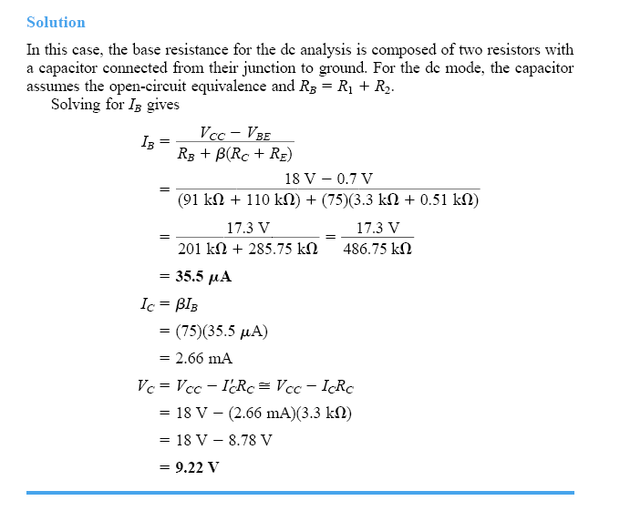

Slide 25
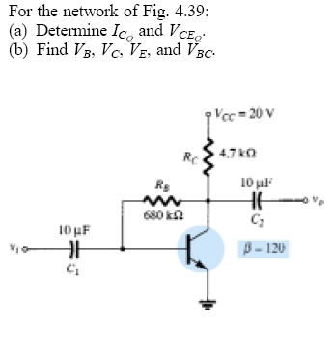
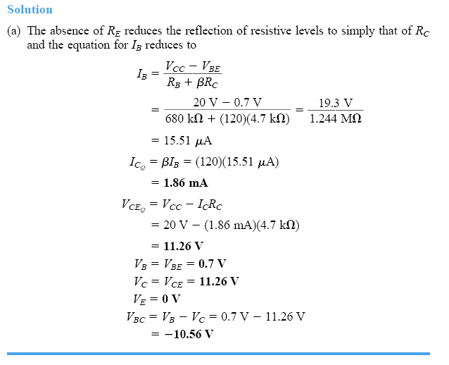


Slide 26
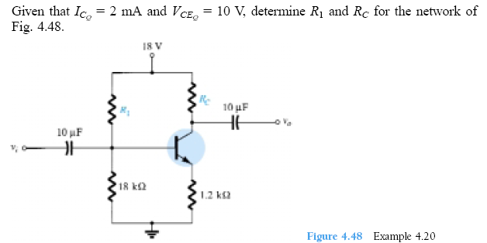
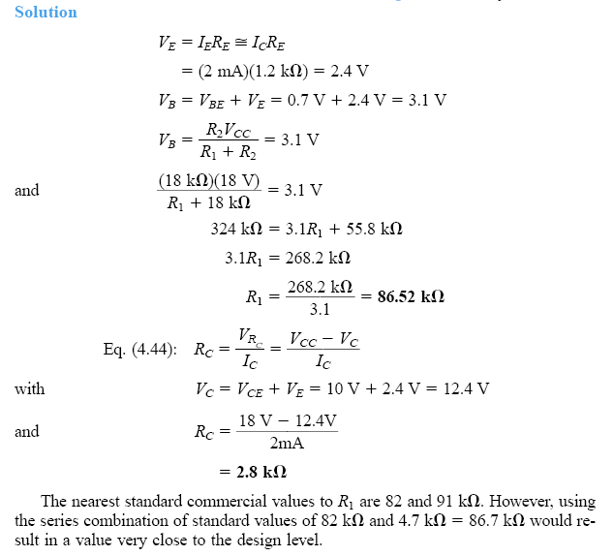


Slide 27
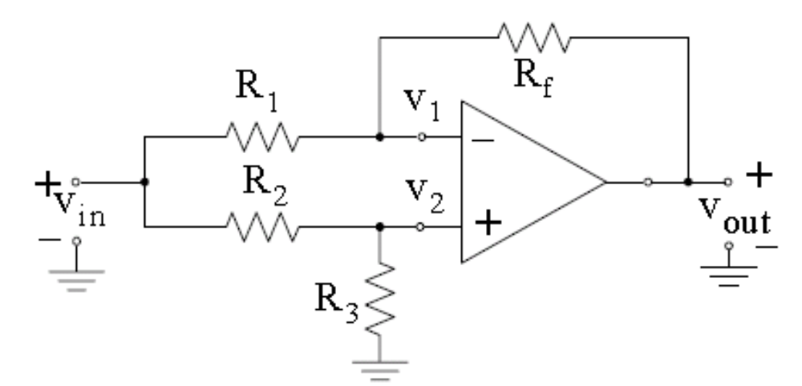
Yandaki devre verildiğine göre;
devrenin kazancını (A_{v}), R₁, R₂, R₃ ve R_{f} cinsinden bulunuz

Slide 28
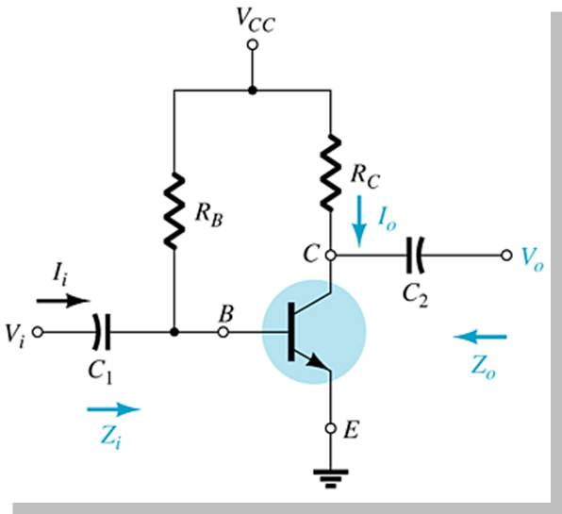
Yandaki tranzistörlü devrede R_{B}= 470 kΩ , R_{C} = 3 kΩ , β = 100 ve
r₀ = 50 kΩ olarak verildiğine göre;
(a) I_{B}, I_{E} ve r_{e} değerlerini bulunuz.
(b) Giriş direncini (Z_{i}) bulunuz.
(c) Çıkış direncini (Z_{o}) bulunuz.
(b) Devrenin kazancını (A_{v}) bulunuz.

